Slide 1
Veriga vozlov
Izpis podatkov

Slide 2
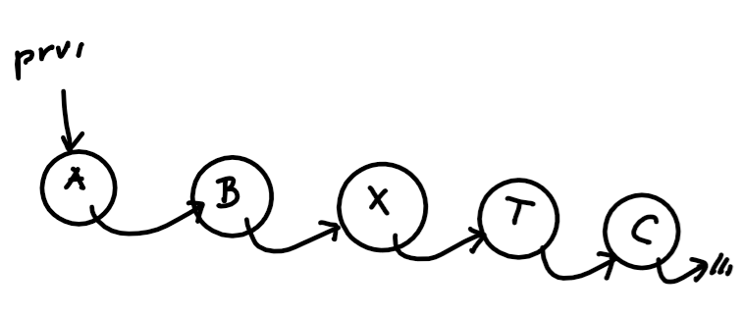
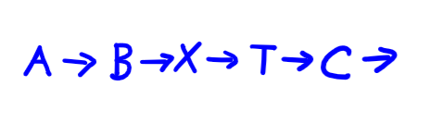
Izpiši podatke v verigi

Slide 3
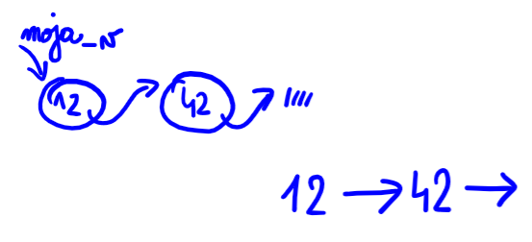
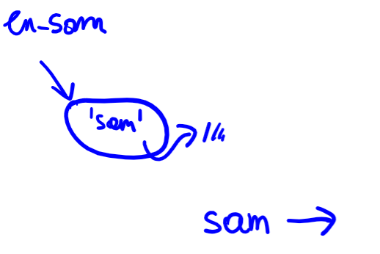
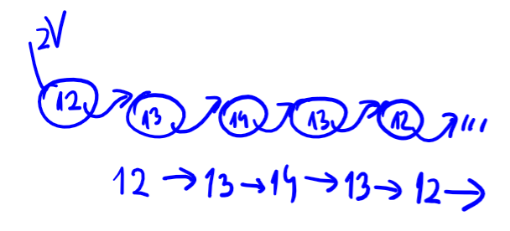

Slide 4
Sestavimo verigo

Slide 5
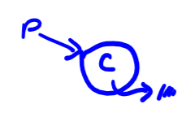
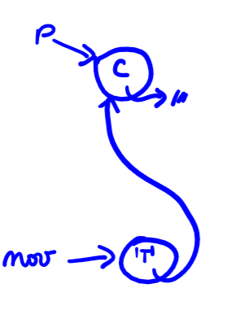
from Vozel import Vozel
p = Vozel('C')
nov = Vozel('T', p)
nov = Vozel('X', nov)
nov = Vozel('B', nov)
prvi = Vozel('A', nov)
p = None
nov = None
print(repr(prvi))
p = Vozel('C')
nov = Vozel('T', p)

Slide 6
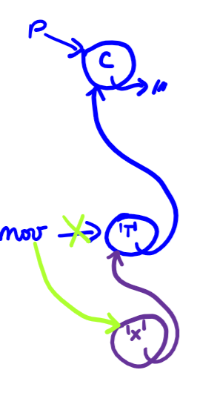
from Vozel import Vozel
p = Vozel('C')
nov = Vozel('T', p)
nov = Vozel('X', nov)
nov = Vozel('B', nov)
prvi = Vozel('A', nov)
p = None
nov = None
print(repr(prvi))
nov = Vozel('X', nov)
2
1

Slide 7
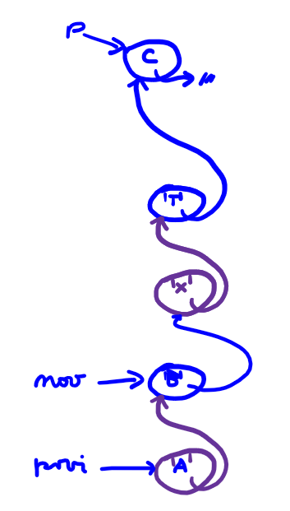
from Vozel import Vozel
p = Vozel('C')
nov = Vozel('T', p)
nov = Vozel('X', nov)
nov = Vozel('B', nov)
prvi = Vozel('A', nov)
p = None
nov = None
print(repr(prvi))

Slide 8
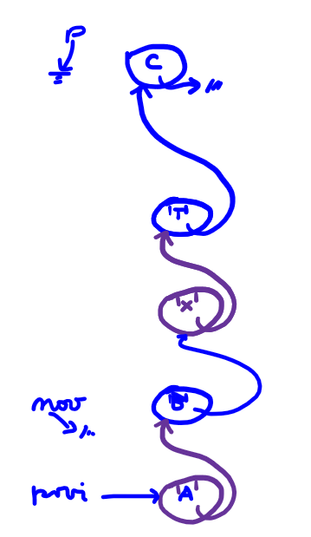
from Vozel import Vozel
p = Vozel('C')
nov = Vozel('T', p)
nov = Vozel('X', nov)
nov = Vozel('B', nov)
prvi = Vozel('A', nov)
p = None
nov = None
print(repr(prvi))

Slide 9
Izpis vsebine verige

Slide 10
Izpiši podatke v verigi

Slide 11
IZPIŠI:
Ideja:
Imamo kazalec kje_sem, ki zaporedoma kaže na vozle
kje_sem

Slide 12
kje_sem
kje_sem
kje_sem
kje_sem
kje_sem

Slide 13
kje_sem
kje_sem
kje_sem = kje_sem.naslednji
kje_sem
kje_sem.naslednji

Slide 14
Koda
def izpisi(prvi):
'''Izpiše vsebino verige, na katere začetek kaže prvi'''
# začnemo na prvem vozlu
# dokler nismo pregledali cele verige
# izpiši vsebino vozla in -->
# pojdi na naslednji vozel

Slide 15
Koda
def izpisi(prvi):
'''Izpiše vsebino verige, na katere začetek kaže prvi'''
# začnemo na prvem vozlu
kje_sem = prvi
# dokler nismo pregledali cele verige
while kje_sem is not None:
# izpiši vsebino vozla in -->
print(f'{kje_sem.vsebina} --> ')
# pojdi na naslednji vozel
kje_sem = kje_sem.naslednji

Slide 16
Vzorec obdelave vseh vozlov v verigi
def izpisi(prvi):
'''obdelamo" vse vozle verige, na katere začetek
kaže prvi
'''
# začnemo na prvem vozlu
kje_sem = prvi
# dokler nismo pregledali cele verige
while kje_sem is not None:
# nekaj naredimo z Vozlom, na katerega
# kaže kje_sem
…
# pojdi na naslednji vozel
kje_sem = kje_sem.naslednji

